Slide 1
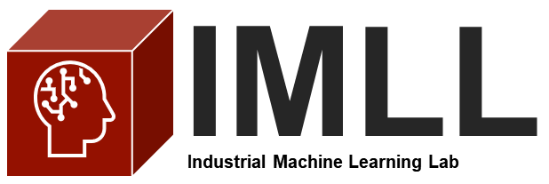
Image Detection : Masked or None Masked
Final Project_deep_learning
Presented by
Subeen Park, Sejong University
kelly790@naver.com

Slide 2
System environment
YOLO model
Experiment
Conclusion

Slide 3
System environment
Devices
CPU : I5-1155G7 프로세서 2.5GZ
RAM : 온보드 방식 LDDR4X 4266Hz 3200MHz 8GB
SSD : M.2, NVMe SSD 256GB
Colab의 GPU 사용

Slide 4
YOLO
Definition
Image detection을 수행하기 위해 고안된 DNN
bounding box coordinate와 classification을 동일 neural network 구조를 통해 동시에 실행하는 unified detection을 구현하는 것이 특징
계속해서 update되어 가장 최근 model인 YOLOv5 model을 사용

Slide 5
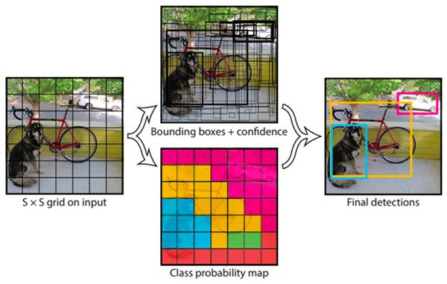
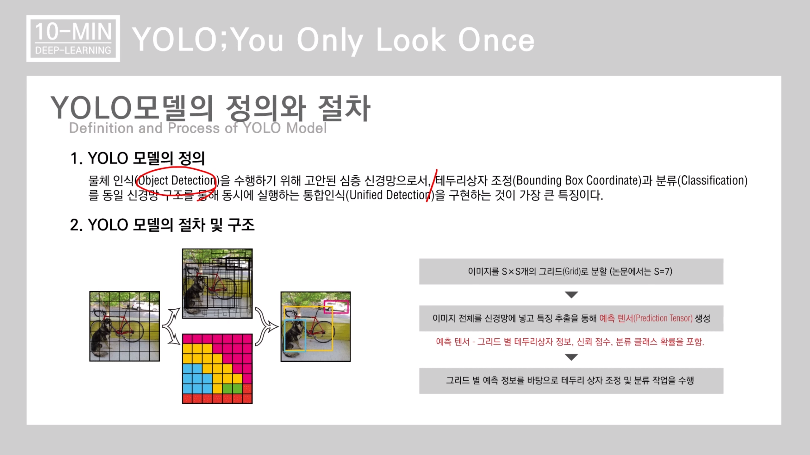
YOLO
Process

Slide 6
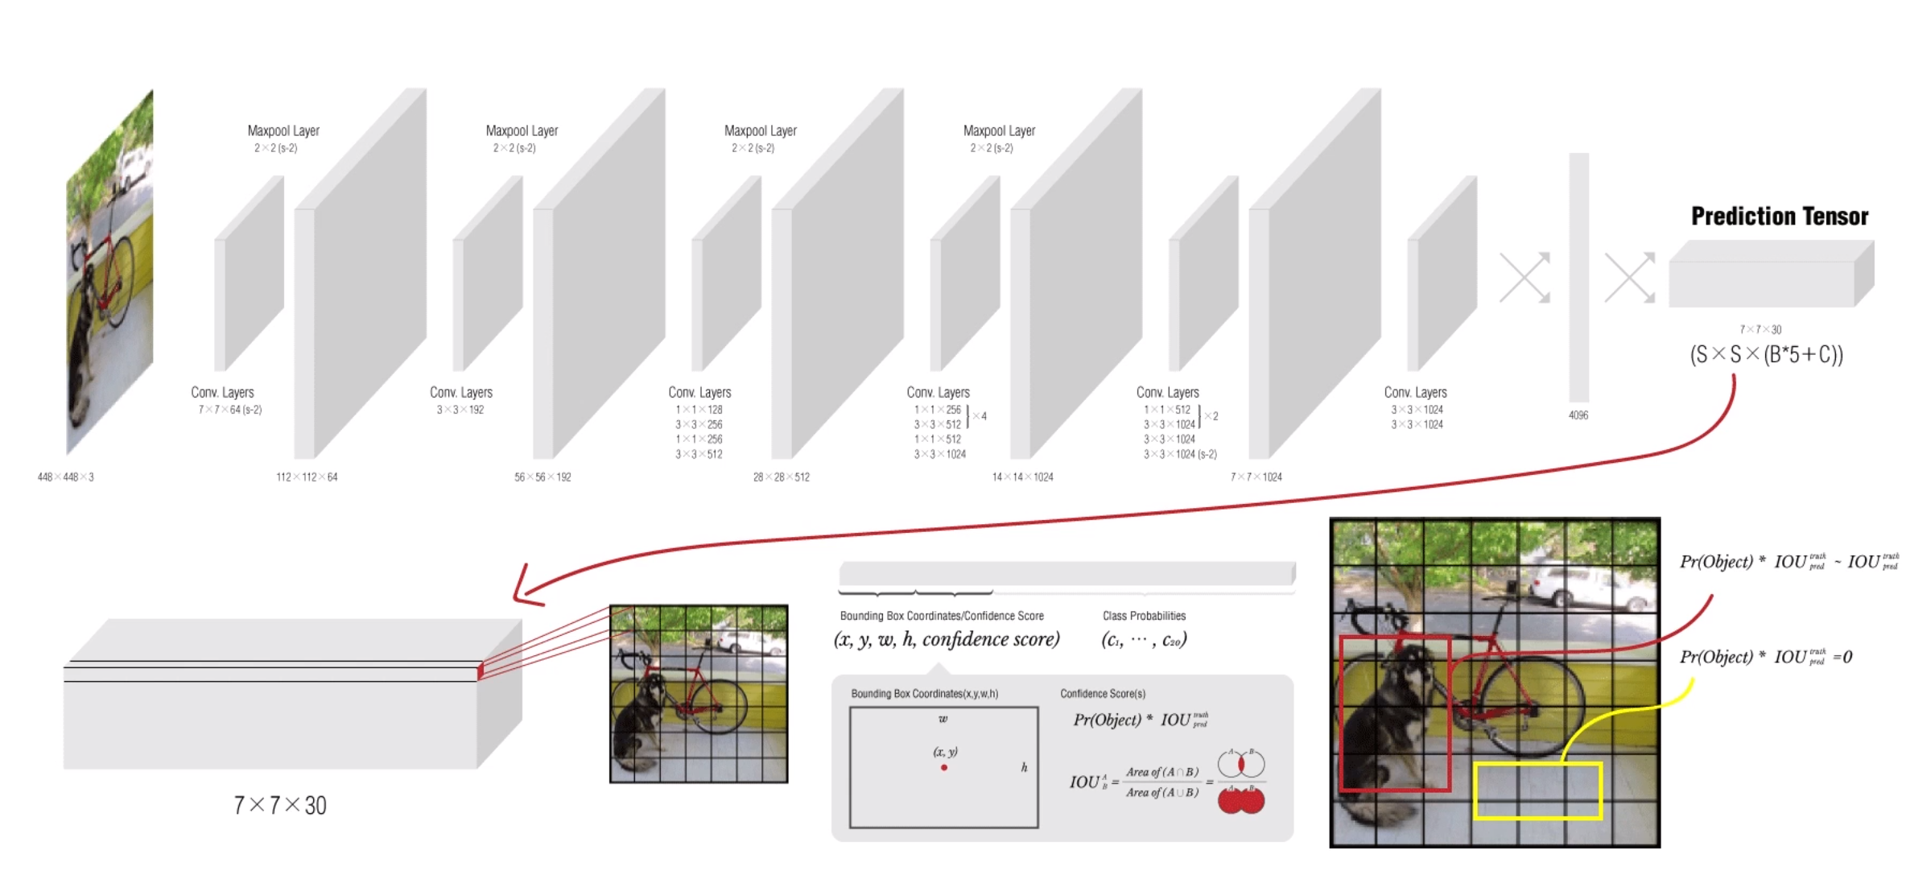
YOLO
Architecture

Slide 7
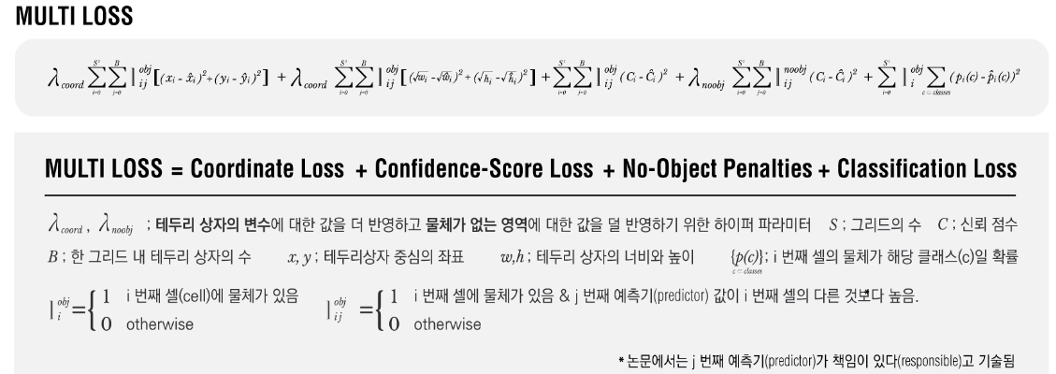
YOLO
Cost function

Slide 8
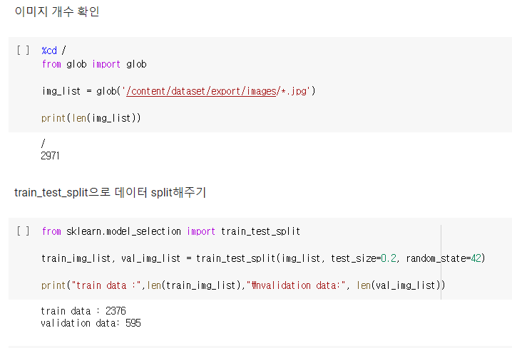
Dataset 설명
Roboflow에서 데이터 수집
Pistols data : 2971개

Slide 9
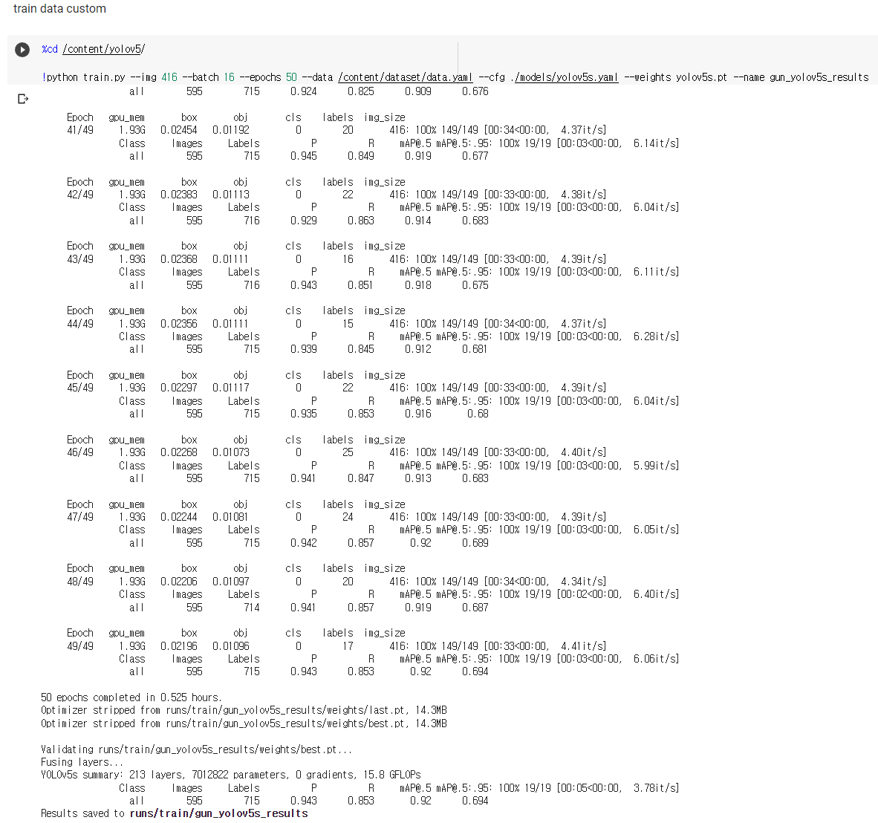
Experiment
Train data custom

Slide 10
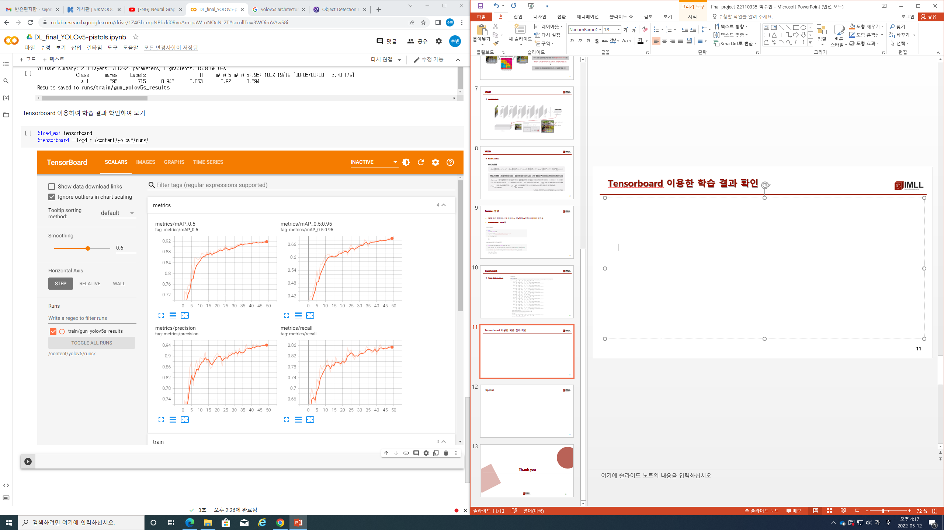
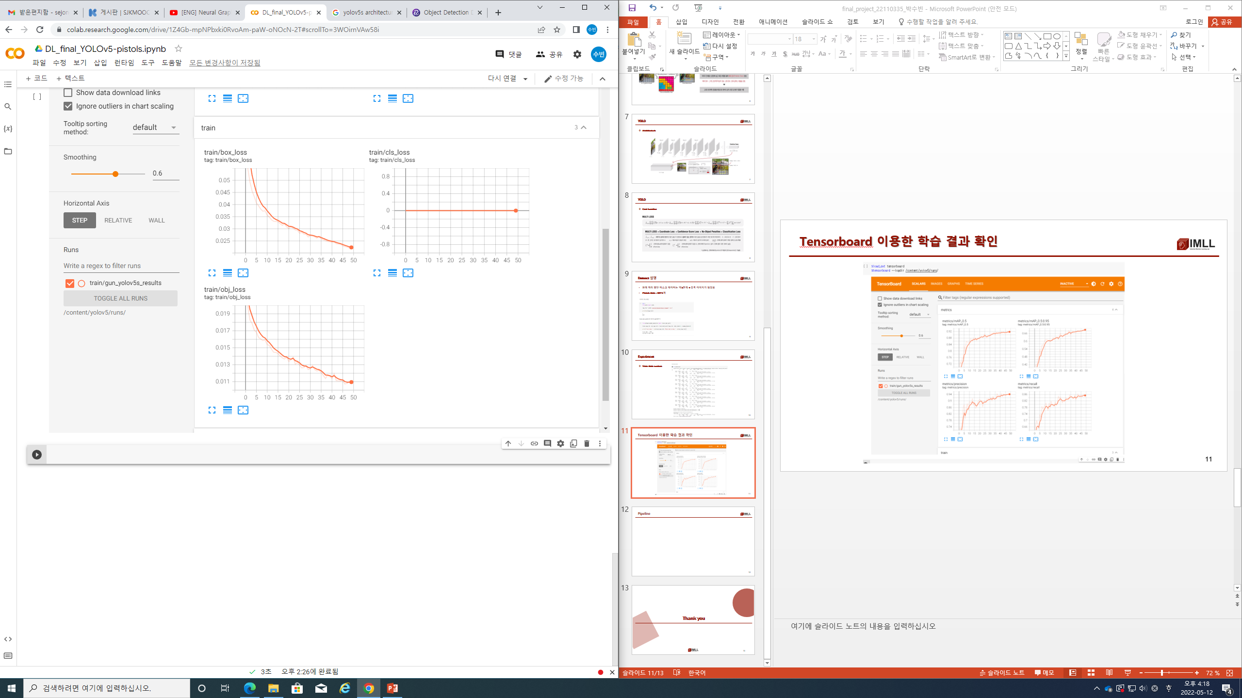
Tensorboard 이용한 학습 결과 확인

Slide 11
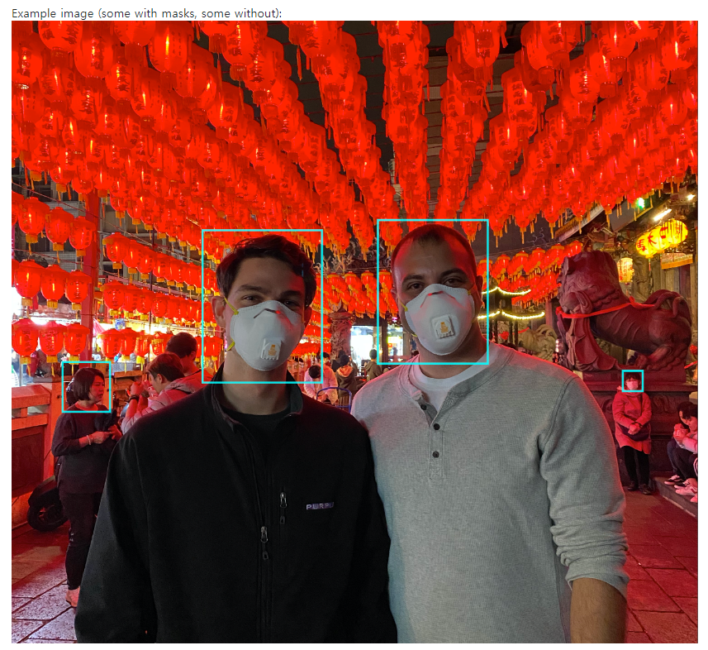
Datasets 설명
Roboflow에서 데이터 수집
149개의 이미지
416x416 black padding

Slide 12
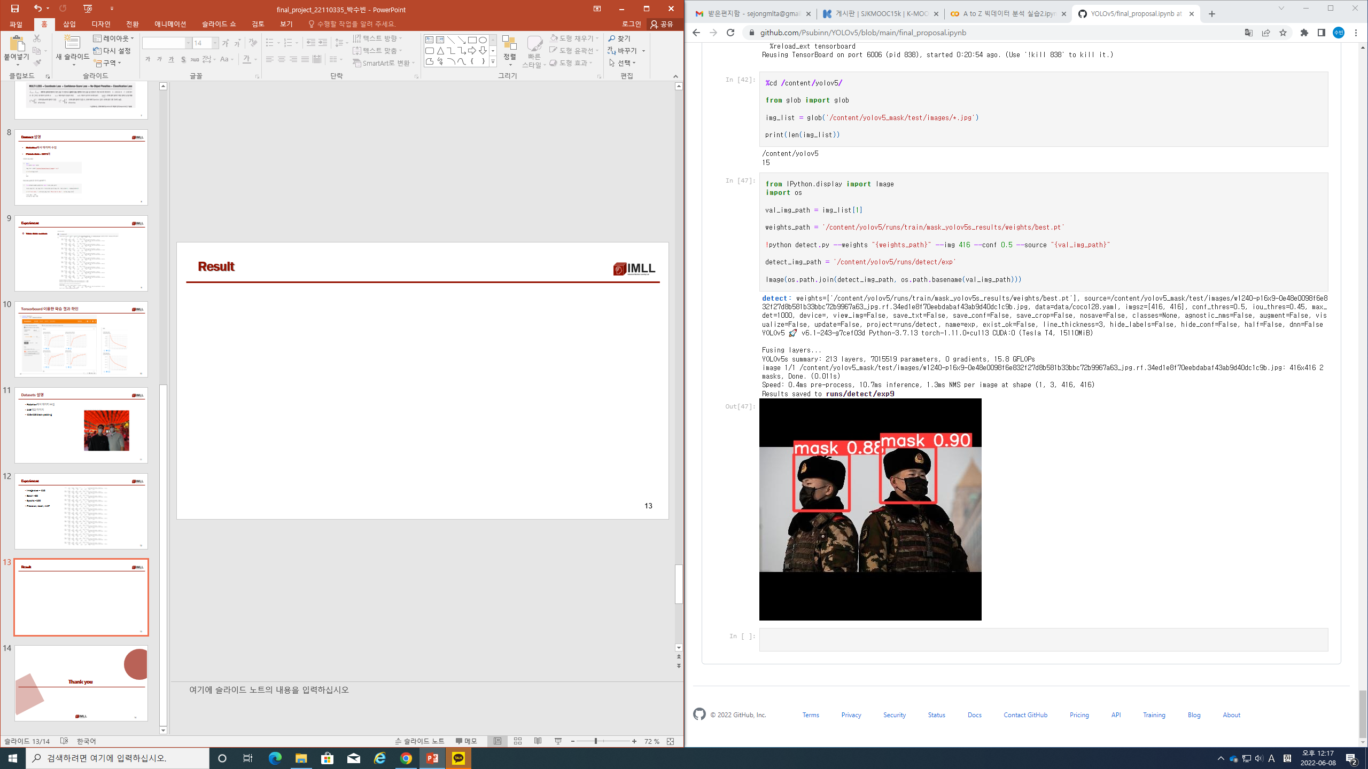
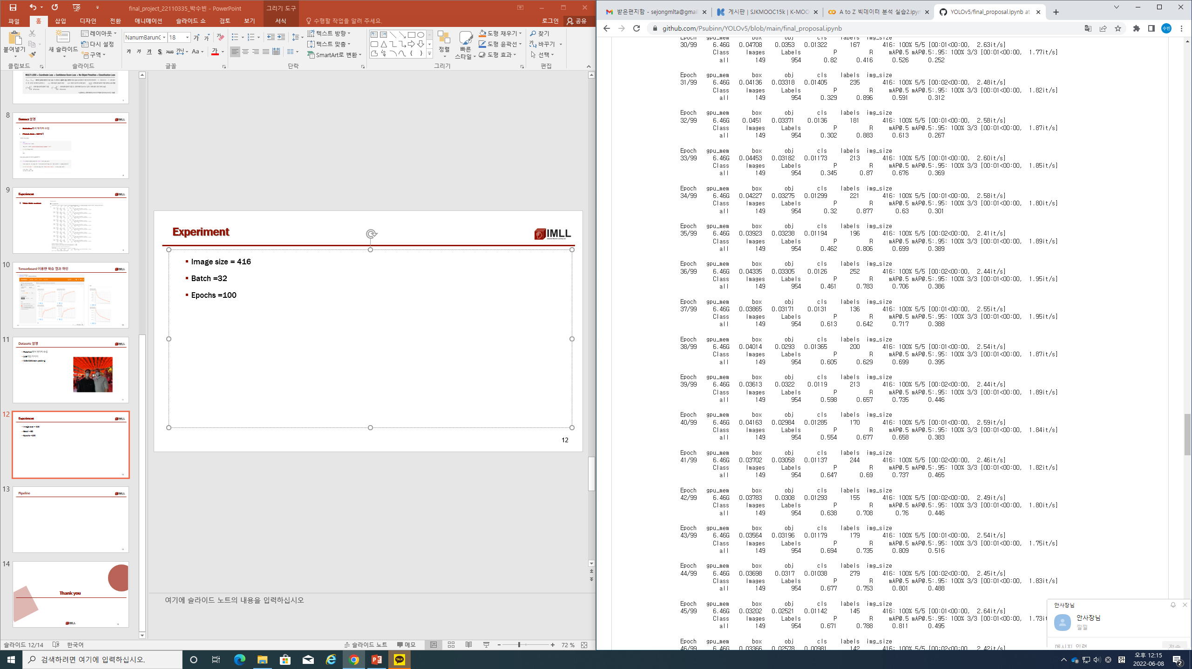
Experiment
Image size = 416
Batch =32
Epochs =100
Precision, recall, mAP

Slide 13
Thank you
https://github.com/Psubinn/YOLOv5

